Slide 1
Преносими умения в начален курс на обучение и извън училищна среда
Емилия Лисичкова
Платформа АГОРА

Slide 2
Механизъм за оценка на преносими
умения при ученици на възраст 6 - 12 години
Наръчникът представя методология за оценка и проследяване степента на развитие на набор от 7 преносими умения. Базира се на холистичен подход и теорията за множествената интелигентност.
Емоционално-поведенческо умение
Творчество
Аналитично и критично мислене
Умения за разбиране на писмен и устен текст
Любопитство
Отговорно взимане на решения
Общуване

Slide 3
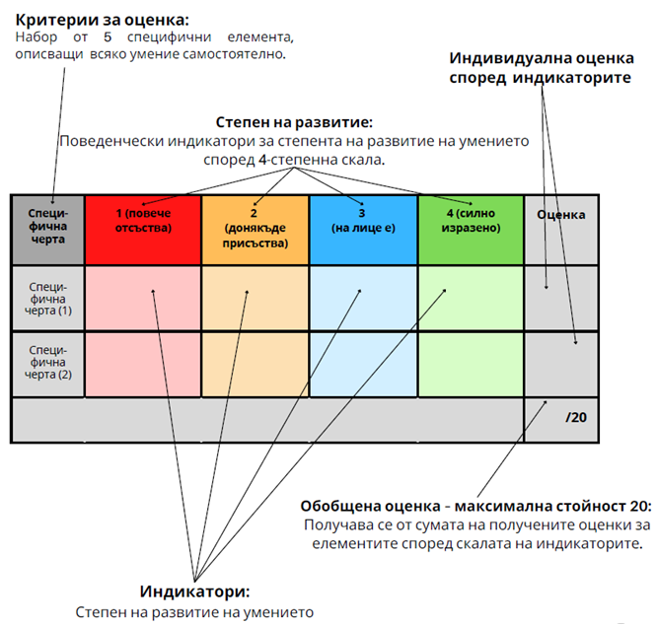
Механизъм за оценка на преносими
умения при ученици на възраст 6 - 12 години

Slide 5
МЕХАНИЗЪМ ЗА ОЦЕНКА НА ПРЕНОСИМИ УМЕНИЯ:
- Критерии и поведенчески индикатори за оценка на 7 умения
- Визуализация
- Бърза оценка на уменията

Slide 6
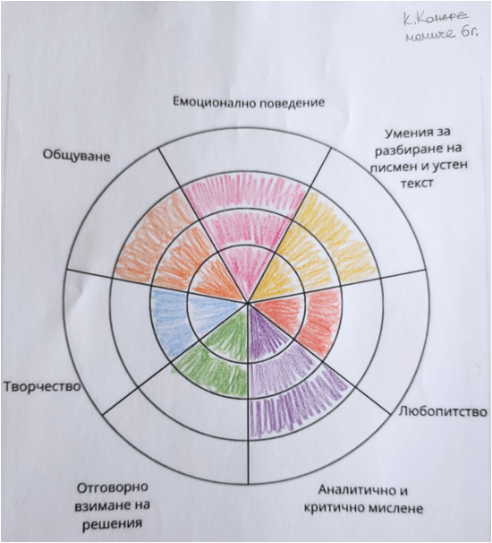
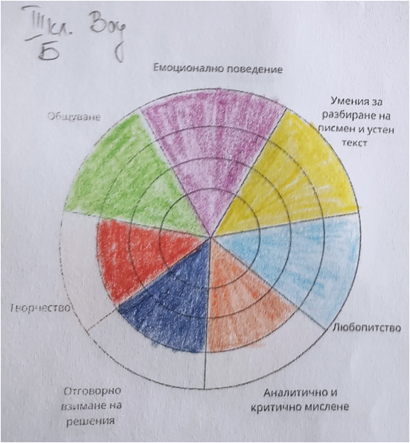
Механизъм за оценка на преносими
умения при ученици на възраст 6 - 12 години

Slide 8
Подкрепата на Европейската комисия за изготвянето на настоящата публикация не представлява одобрение на съдържанието, което отразява гледните точки само на авторите и не може да се търси отговорност от Комисията за всяка употреба, която може да бъде използвана за информацията, съдържаща се в нея.

